Slide 1
آزمایشگاه سم شناسی
جلسه دوم
دکتر شهروزیان

Slide 2
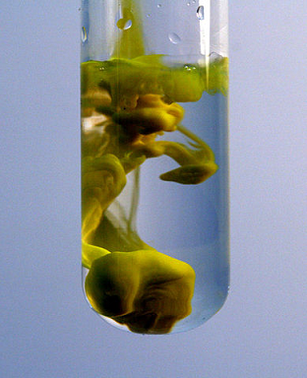
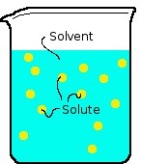
روشهای تهیه محلول از مواد شیمیایی جامد و مایع
محلولها مخلوطهایی همگن از مواد هستند که به لحاظ شیمیایی با همدیگر ترکیب نمی شوند.
حلال (solvent): محلولی که مواد در آن حل می شوند.
ماده حل شده (solute): ماده ای که در حلال حل می شود.

Slide 3
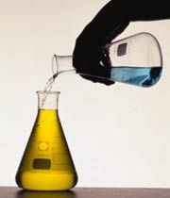
غلظت (concentration)
مقدار ماده حل شده در حلال را غلظت گویند.
غلظت به صورتهای زیر بیان می شود.
غلظت معمولی
غلظت درصد
قسمت در
مولالیته
مولاریته
نرمالیته

Slide 4
مقدار ماده حل شونده (g)
= غلظت معمولی
حجم محلول (L)
غلظت درصد
حجمی/حجمی
%v/v
وزنی/وزنی
%w/w
وزنی/حجمی
%w/v

Slide 5
قسمت در
(part per …)
ppm
w/v
w/w
ppb
w/w
w/v

Slide 6
مولاریته: تعداد مولهای جسم حل شده در یک لیتر محلول
مولالیته: تعداد مولهای جسم حل شده در هزار گرم حلال
نرمالیته: تعداد اکی والان گرم جسم حل شده در یک لیتر محلول می گویند

Slide 7
محاسبات در سم شناسی
مطالعه غلظت ها در سم شناسی مانند شاخه های دیگر علم است
غلظت های پایین در سم شناسی مطالعه می شود
مثلا µg/L یا ng/L نسبت به mg/L به فراوانی وجود دارد
علاوه بر توصیف واحدها به صورت جرم به حجم، به صورت ppm و ppb و نیز غلظت درصد نیز بیان می شود.
دانشجویان به تبدیل این دو واحد به هم نیاز دارند
هوا | محلول آبی | اختصار | واحد
40.9 * MW µg/m3 | 1 mg/L | 1 ppm | 1 part per million
40.9* MW ng/m3 | 1 µg/L | 1 ppb | 1 part per billion
40.9* MW pg/m3 | 1 ng/L | 1 ppt | 1 part per trillion
1 ppm= 0.0001 %
10000 ppm = 1 %
1 ppm = 1000 ppb
1 ppb = 1000 ppt
1 ppm = 1000000 ppt

Slide 8
طرزتهیه محلول با نرمالیته مشخص
برای این کارازفرمول N=10Pd / Eاستفاده می کنیم .
N نرمالیته
Pدرصدخلوص
d چگالی
E اکی والان گرم
Nنرمالیته : وزن هم ارز دریک لیتر محلول را می گویند
وزن هم ارز:(همسنگ یا وزن اکی والان): به مقداری ازهرماده بر حسب گرم یا مول که کارایی آن در واکنش های شیمیایی معادل یک گرم هیدروژن است اکی والان ان ماده گویند
برای معین کردن اکی والان گرم یک ماده می توان ازرابطه E=M /n استفاده کردکه در ان M جرم مولی ماده است اما مقدار
n بستگی به نوع واکنش دارد;
الف) درواکنش های خنثی شدن برای اسیدها و بازها مقدار برابر تعداد مولهای H ⁺اسید و یا تعداد مولهای OH ⁻باز است که ازهر مول
اسید یا باز در واکنش شرکت می کنند
ب) برای واکنشهای Redoxمقدار nبه مقدار تغیر عدد اکسایش کاهش یا همان تعداد الکترون مبادله شده بستگی دارد
ج) درمورد نمکها nبرابر حاصل ضرب ظرفیت فلز در تعداد اتمهای درفرمول تجربی نمک است

Slide 9
مثال
طرز تهیه 250میلی لیتراسیدکلریدیک 2 نرمال از یک اسید غلیظ به مشخصات زیر را بدست آورید:
P=1.19 0.27=d E=26.46/1 M_{r}=26.46
طرز تهیه 250میلی لیتراسید سولفوریک2 نرمال از یک اسید غلیظ به مشخصات زیر را بدست آورید:
P=0.98 1.84=d E=98/n M_{r}=98
50 میلی لیتر محلول 2 مولار کلریدپتاسیم
10 میلی لیتر محلول 2/5 مولار سود
20 سی سی الکل 50 درصد از الکل مطلق
N1*V1=N2*V2

Slide 10
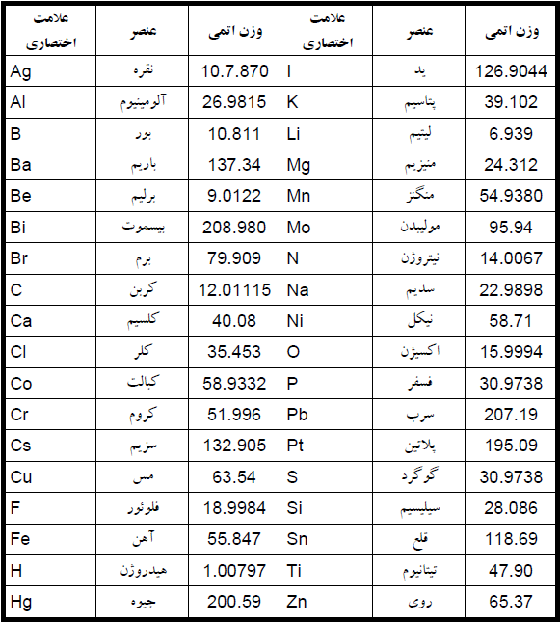

Slide 11
